Slide 1
Фестиваль педагогических идей «Открытый урок»
Рудюк Анна Михайловна
Учитель географии, биологии
МОУ СОШ №7 с. Сосновка
Усольский район
Иркутская область

Slide 2
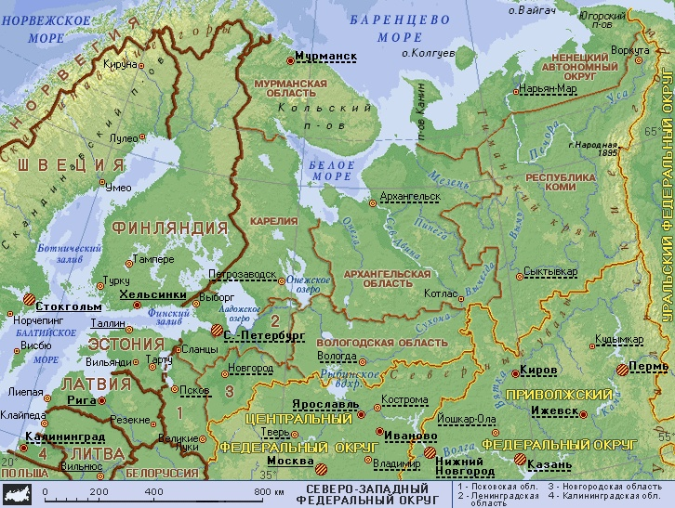

Slide 3
Северо -Запад
Пространство Северо – Запада
предмет: география
9 класс
Раздел: География Россия ( 68 часов )
УМК: А.И. Алексеев

Slide 4
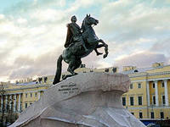
Северо – Запад:
место уроков в изучаемой теме
№ | Тема | Кол-во часов
1. | Европейская Россия Тема 2. Северо – Запад Пространство Северо-Запада | 1
2. | Северо – Запад: «окно в Европу» | 1
3. | Северо - Запад: хозяйство | 1
4. | Калининградская область | 1
5. | Санкт – Петербург – вторая столица | 1
6. | Учимся с «Полярной звездой» (6) | 1
9 класс

Slide 5
Место в изучаемой теме
Цели урока:
обеспечение самостоятельной творческой деятельности учащихся направленной на достижение результата (реальных жизненных задач)
Учебная:
сформировать образ района ,
выявить состав и особенности географического положения Северо -Запада,
раскрыть особенности природных условий и ресурсов района
Развивающая:
Развитие информационной и интеллектуальной сферы.
Воспитательная:
Формирование нравственных качеств, воспитывать эмпатию и мотивацию к учению

Slide 6
Метапредметные:
регулятивные:
понимать учебную задачу урока, планировать свою деятельность,
определять цель учебного задания, контролировать свои действия в процессе выполнения, находить и исправлять ошибки;
отвечать на итоговые вопросы, оценивать свои достижения
познавательные:
уметь характеризовать, группировать, классифицировать полученные знания
коммуникативные:
формулировать собственное мнение и позицию,
выполнять правильность работы индивидуально, в группе, умение сотрудничать
личностные:
уметь воспринимать задание,
сравнивать , оценивать результат своей деятельности и признавать ошибочность результата,
проявлять интерес к изученному материалу,
проявлять уважение к друг другу.
Тип урока: получение новых знаний, урок-диалог

Slide 7
Технология развития критического мышления
Вызов
Осмысление
Рефлексия

Slide 8
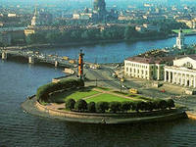
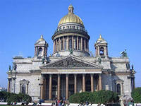
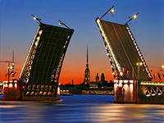

Slide 9
I Тип диагностики
Критерий креативности
Северо-Запад

Slide 10
Кластеры
Санкт –Петербург
крупнейший, промышленный
исторический, культурный
центр России
«Окно в Европу»
Петр Ι
Куршская коса
Пушкинские места
Финский залив
Северо-Запад
Ладожское
и Онежское
озера – одни
из крупнейших в стране
Древние города,
Псков, Великий
Новгород
Памятники
Всемирного
культурного
наследия
Блокада Ленинграда
Балтийское море
Калининградский янтарь
Ладога – «дорога жизни»
Русские летописи
Метод графической систематизации материала

Slide 11
Дискуссия на тему «Северо – Запад –
это не только окно в Европу»
Ответ оформляется в виде таблицы по 5 аргументов с доказательствами
«за» | «против»
1. … | 1. …
2. … | 2. …
3. … | 3. …
4. … | 4. …
5. … | 5. …
SWOT – анализ

Slide 12
Состав Северо – Западного района
Санкт – Петербург (4,6 млн. чел.)
Ленинградская область
Псковская область
Самый маленький
район России
8,5 млн. чел.
Новгородская область
Калининградская область

Slide 13
Технология развития критического мышления
Вызов
Осмысление
Рефлексия

Slide 14
Способ креативности
Читаем физическую и экономическую карты.
Полученную информацию заносим в таблицу.
«Природные условия и ресурсы»
Рельеф | Полезные ископаемые | Климат | Реки и озёра | Природные зоны

Slide 15
Задания к уроку
Выберете для работы вашей группы один из районов.
Согласуйте ваш выбор с учителем.
Соберите информацию о выбранном районе и систематизируйте её.
Подготовьте публичное выступление по избранной теме.
Рекомендации по работе группы: чётко распределите роли и обязанности каждого члена группы, определите сроки промежуточного контроля и дату подведения итогов работы. Приветствуется использование ИКТ нестандартная форма представления материала. Творчество.

Slide 16
INSERT
Тема | Я это знал ۷ | Новое для меня + | Я думал иначе - | Есть вопросы ?
…
…
…
Приём«Маркировка текста»

Slide 17
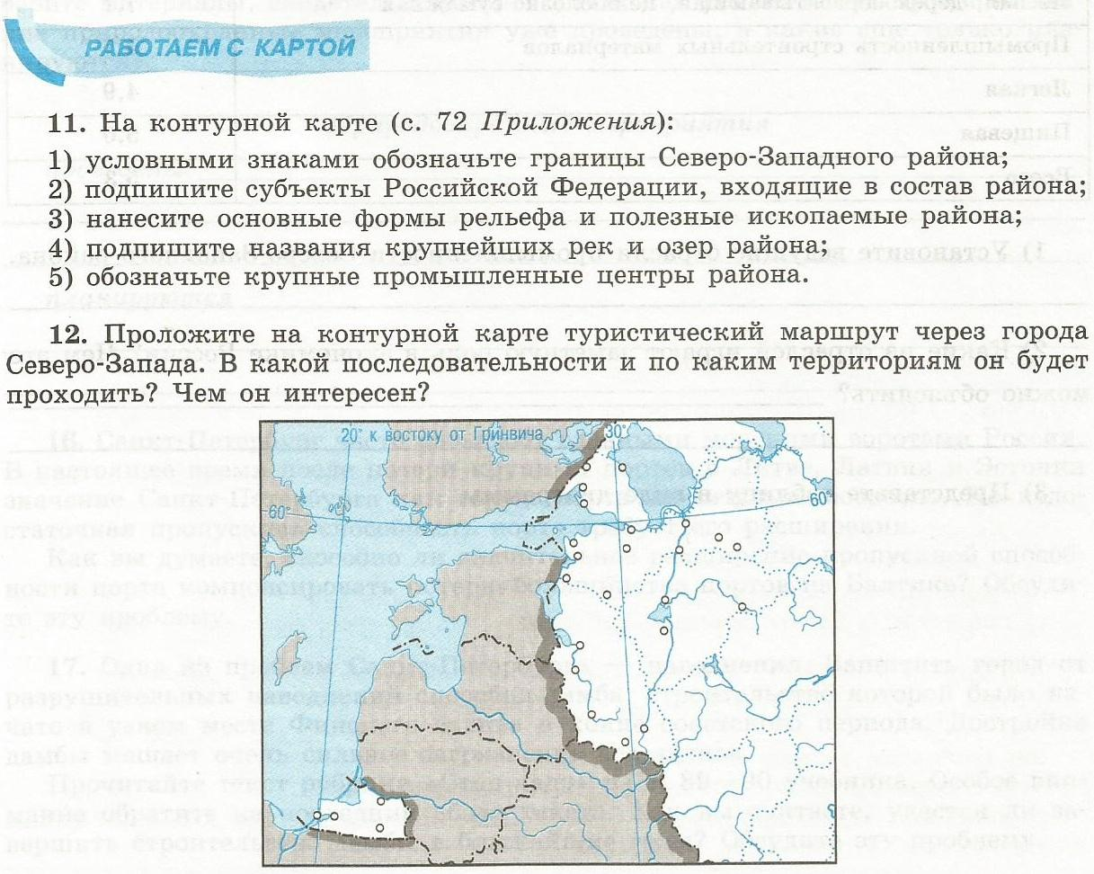
Критерий креативности
Синтез новой информации в графической форме

Slide 18
Технология развития критического мышления
Вызов
Осмысление
Рефлексия

Slide 19
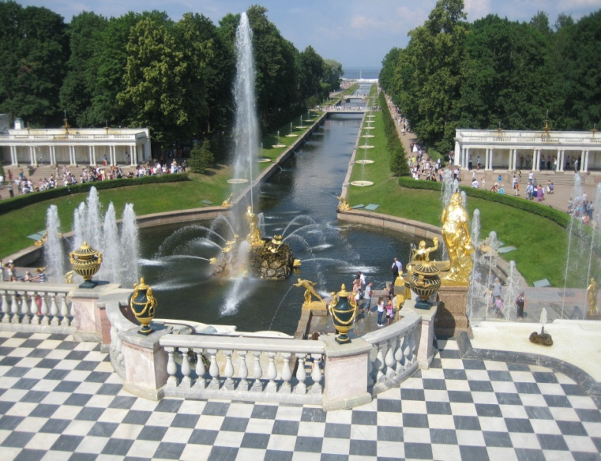
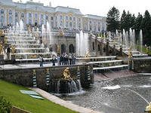
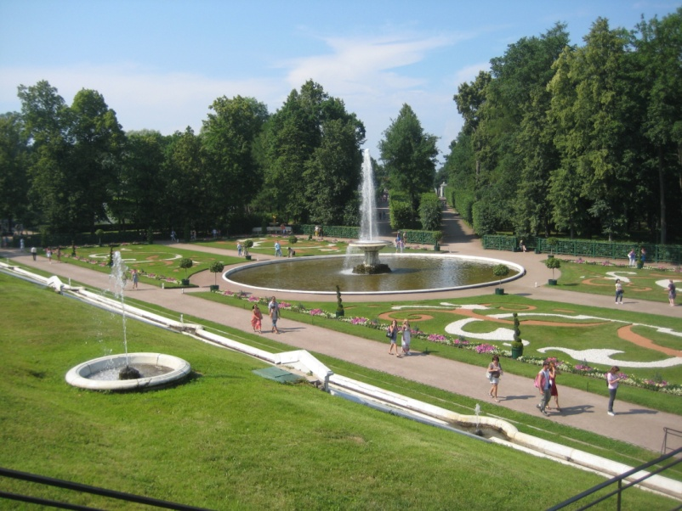

Slide 20
II Тип диагностики
(обобщающие после изучения нового материала)
Задание 1. Приведем примеры вопросов теста:
1. Воспроизведение
На Северо - Западе имеются территории занимающие по расположению наибольшие площади (подчеркните нужное)
арктический
субарктический
умеренный
2. Понимание
Подчеркните климатообразующие факторы, которые на ваш взгляд определяют общий характер климата Северо-Запада.
близость к С.Л.о.
воздушные массы Атлантики
избыточное увлажнение

Slide 21
летние t +24 °С
территория в зоне тайги
хвойные лиственные породы
3. Анализ
На географическое положение Северо-Запада в большей степени оказывает влияние (выберите нужные варианты, ниже аргументируете ответ двумя - тремя предложениями):
Балтийское море
приграничное положение
соседство с развитой Центральной Россией и богатыми ресурсами Европейского Севера
развита речная сеть, система каналов…

Slide 22
4. Синтез
Соедините стрелками следующие словосочетания:
морской климат моренный рельеф
Западный Федеральный округ влияние западного переноса
гряды, валуны, обилие рек, Ленинградская, Псковская,
пологая болотистая равнина Новгородская области
Калининградская область заливные луга
«Ораниенбаум» анклав
Новгородское масло Дворцово-парковый музей -
заповедник
5. Стадия рефлексии
Обсуждаем результаты работы предыдущие стадии совместно исправляем, внести коррективы

Slide 24
Иркутская область
Усольский район
с. Сосновка
ул. Лесная 5- 1

